Slide 1
Лесные ненцы
нешаӊ/нещаӊ, лесные самоеды, пян хасава, пяки
Notes:
To consider: лесной ненецкий или нещанский?

Slide 2
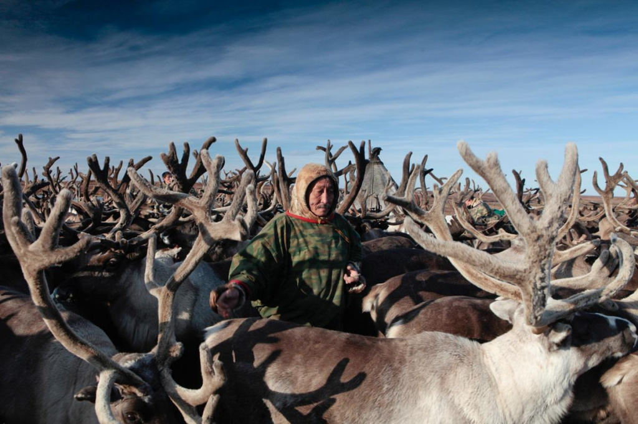
Тундровые ненцы
Notes:
Окотетто, Худи, Серотетто…

Slide 3
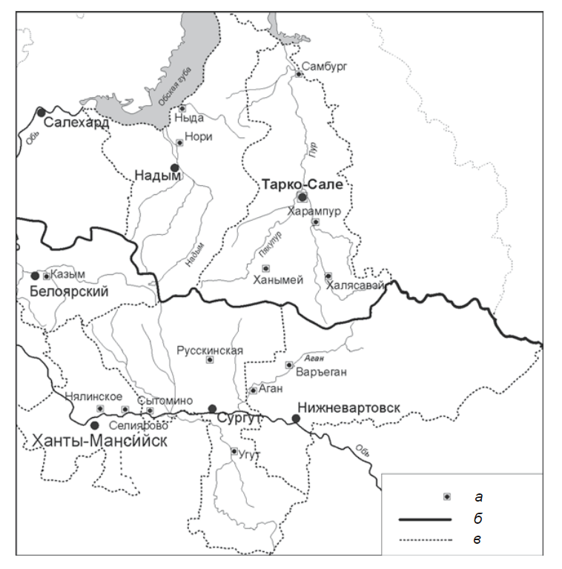
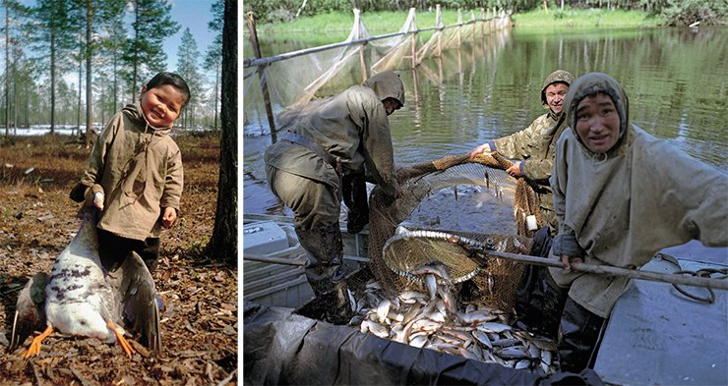
Лесные ненцы
Notes:
Айваседа(о), Пяк

Slide 4
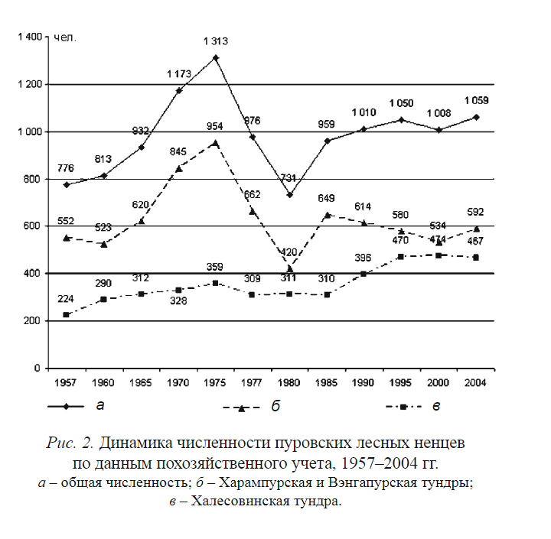
Численность
Трудности переписи: труднодоступность, неразделение ненцев на тундровых и лесных
~2000 лесных ненцев

Slide 5
Контакты
1 тысячелетие – перемещаются из Южной Сибири на север, смешиваются с аборигенным населением (сихиртя – по сказаниям ушли под землю)
XVI век – начало регулярных торговых отношений с русскими, строительство опорных пунктов: Березов, Обдорск, Сургут, Мангазея, Туруханск
Контакты с хантами и селькупами

Slide 6
Как живут
Летние стойбища – около рек и озер, чтобы ловить рыбу
Зимние стойбища – недалеко от летних
Таежное оленеводство – олени выпасаются на болотах, по берегам рек, где есть и зимние, и летние корма
Далеко не кочуют, но меняют места выпаса оленей

Slide 7
Отношения с нефтяными компаниями
Карта горючих полезных ископаемых на территории ЯНАО https://vsegei.ru/ru/info/gisatlas/ufo/yamalo-nenetsky_ao/F_14_PI_goryuch.jpg - бОльшая часть месторождений на территории Пуровского района
Нефтяные компании, начиная с 1990-х годов:
выплачивают компенсации национальным родовым общинам за пользование общинными угодьями
строят благоустроенное жилье в поселках
проводят мобильную связь
Но:
загрязнение почвы и воды из-за аварий на нефтепроводах
сокращение пастбищ, скученность стойбищ
патерналистское отношение к ненцам

Slide 8
Сохранность языка
(Волжанина 2018)

Slide 9
Сохранность языка
~2000 лесных ненцев
Из них на 2010 год ~970 владеют ненецким
Лучше всего язык сохранился в Пуровском районе
Ненцы – преобладающая национальность
85% семей – мононациональные
Большая часть ведет традиционный образ жизни

Slide 10
Письменность
1934 год – Г.Д. Вербов в ходе экспедиции решает, что лесной ненецкий достаточно похож на тундровый ненецкий, и отдельный алфавит не нужен
1990-е – письменность на кириллической основе
Письменных текстов на лесном ненецком очень мало

Slide 11
Использование языка
Школа
В подготовительном классе – как язык обучения для тех, кто совсем не знает русского
В Пуровском районе – 1-9 классы, от 1 до 3 часов
Нет учебников – только буквари, словари и пособия по грамматике
СМИ
Нет газет
Нет радио
Есть одна телепрограмма в Пуровском районе

Slide 12
Использование языка
Культура
Поэт и писатель Ю.К. Вылла (см. следующий слайд)
Фольклорный коллектив в с. Варьёган
Администрация
По законам ЯНАО и ХМАО должна обеспечиваться возможность использования ненецкого языка в административных органах
На деле – только устное общение в нескольких поселках

Slide 13
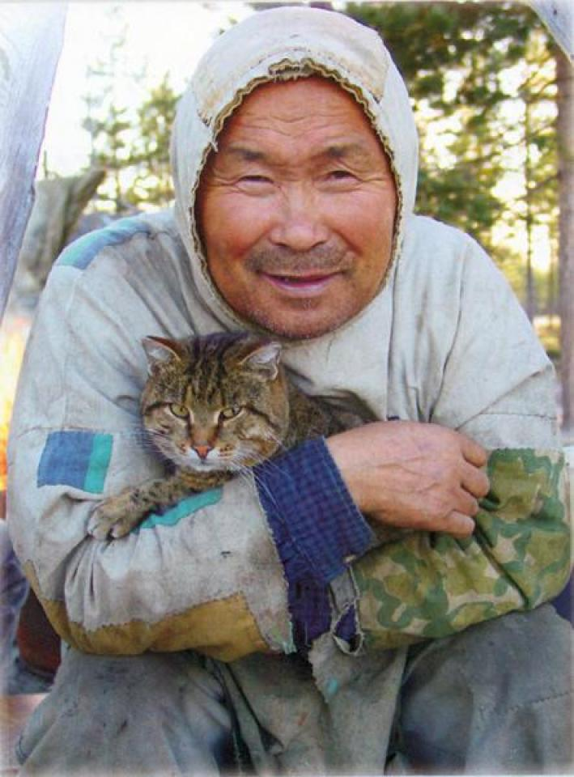
Юрий Вэлла
Юрий Кылевич Вэлла (Айваседа) – поэт и писатель (1948-2013)
Его тексты – одни из немногих письменных текстов на лесном ненецком
Предпринимал попытку издавать газету на аганском говоре
Буркова 2016: «…даже он в общении со своими детьми преимущественно использовал русский язык, не видя, судя по всему, перспективы в знании ими своего этнического языка».
Notes:
В своё время лесные ненцы жили в основном по вершинам притоков реки Пур. Но в гражданскую войну (20-е годы двадцатого столетия) род Вэллы оказался на грани вымирания. Теснимые то белыми, то красными бандами, лесные ненцы остались без охотничьих угодий и мест традиционных рыбалок. Старики считали, что спасти своих детей они смогут только в таёжных районах по реке Аган. С трудом добравшись до Агана, ненцы из рода Вэллы нанялись в батраки к богатому оленеводу Айваседе. Однако спустя десять лет новая власть докатилась и до Агана. Чтобы избежать раскулачивания, Айваседа всех пришлых ненцев записал на свою фамилию как родственников. Так предки ненецкого поэта стали Айваседами.

Slide 14
Юрий Вэлла
Родина – Это не только земля, Где покоится прах предков. Человек жив Пока счастлив. Счастья не бывает без боли. Человек жив Пока чувствует на душе боль. Душевная боль передаётся по наследству. Наследственная боль – Это и есть та нить, Которая связывает человека с родиной. Перестанет болеть душа, Значит, нет твоей Родины.

